Slide 1
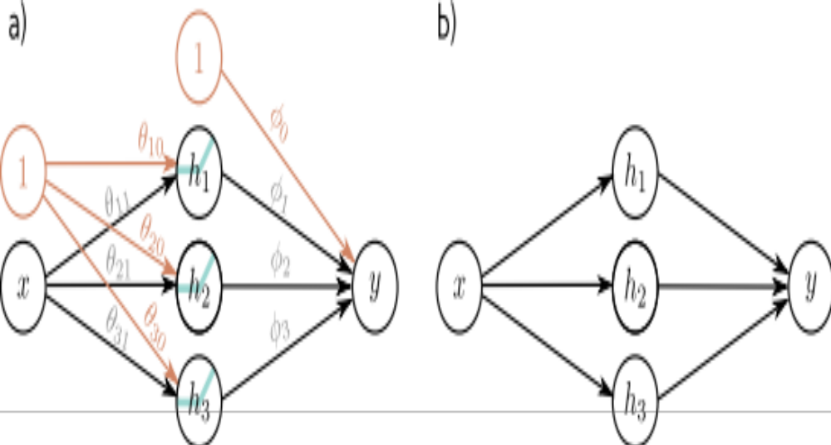
b⁰_{1,} b⁰_{2,} b⁰₃
b¹₁
W⁰₁
W¹₁
W⁰₂
W¹₂
W⁰₃
W¹₃

